Slide 1
Tabulkový kalkulátor II
Vypracovali: Matěj Blažek, Tomáš Hodboď

Slide 2
Používaný software
Microsoft Excel
OpenOffice Calc
LibreOffice Calc
Lotus 1-2-3
Quattro Pro
Lotus Improve

Slide 3
Použití funkcí
Datum a čas (DATUM, DENTYDNE, DNES)
Logické (A, KDYŽ, NEBO)
Matematické (ZAOKROUHLIT, SUMA)
Text (ČÁST, HODNOTA.NA.TEXT)
Vyhledávací (VYHLEDAT)
Databáze, Finační, Informační, Kompatibilita, Statické

Slide 4

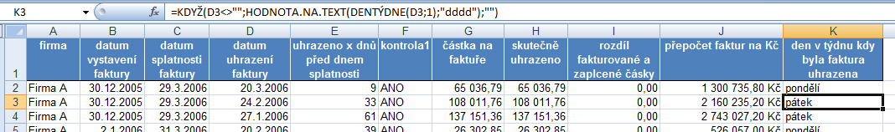
Vnořené funkce
Vnořené funkce používají funkci jako jeden z argumentů jiné funkce

Slide 5

Import dat
Data, která chcete analyzovat v aplikaci Excel, není třeba znovu zadávat, stačí je importovat
Import dat z databází a souborů
Import dat pomocí aplikace Microsoft Query
Import dat z webu
Import dat pomocí aplikace VBA

Slide 6

Řazení
Nedílná součást analýzy dat
Seřazení textu – od A do Z a naopak
Seřazení čísel – od nejnižšího po nejvyšší
Seřazení podle datumu – od nejnovějšího po nejstarší
Vlastní řazení – barvy buněk, barva písma, ikony

Slide 7
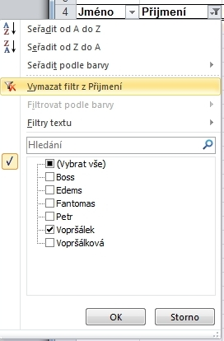
Filtrování
Rychlý a snadný způsob vyhledávání a práce s podmnožinou dat
Po filtrování jsou zobrazeny jenom řádky, které splňují zadaná kritéria. Zbylé řádky jsou skryty.

Slide 8

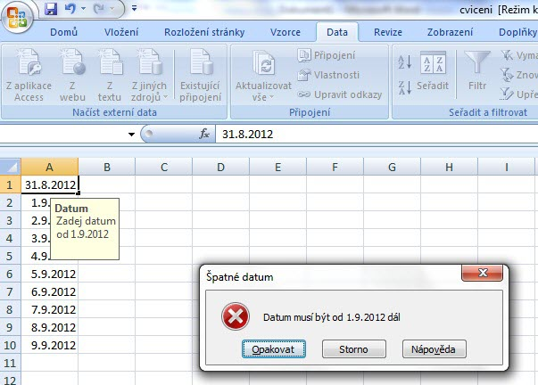
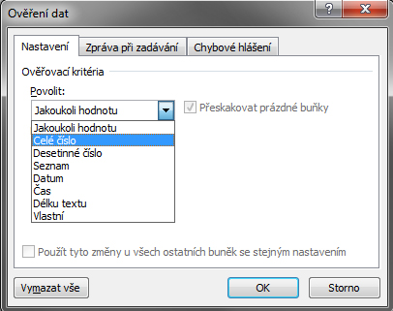
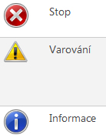
Ověření dat
Funkce kterou lze použít k definici omezení dat, která mohou být nebo by měla být zadána do buňky

Slide 9
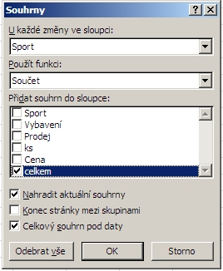
Souhrny
Rozsáhlejší tabulku můžeme zpřehlednit a doplnit ji o součty sloupců, které požadujeme (např. cena, prodané kusy), tyto součty budou provedeny na základě seskupení shodných dat v dalších sloupcích (např. roční období, lokalita).

Slide 10
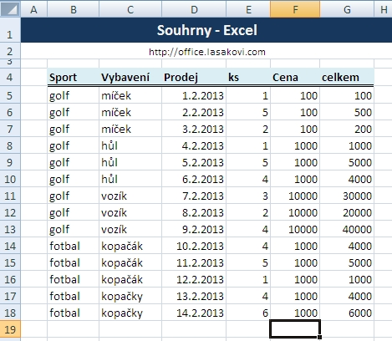
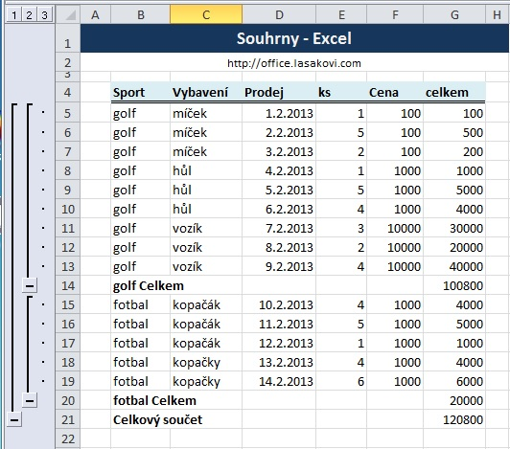
Místo souhrnu lze využít i jiné možnosti např. kontingenční tabulku nebo VBA

Slide 11
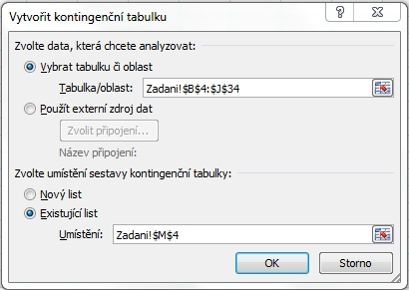
Kontingenční tabulka a graf
Pomocí KT můžeme analyzovat data, provádět souhrny, třídění, výpočty, tvořit kontingenční grafy.
Prezentovaná data budou snáze pochopitelná a nejen pro prezentování, ale také pro následné rozhodování.

Slide 12
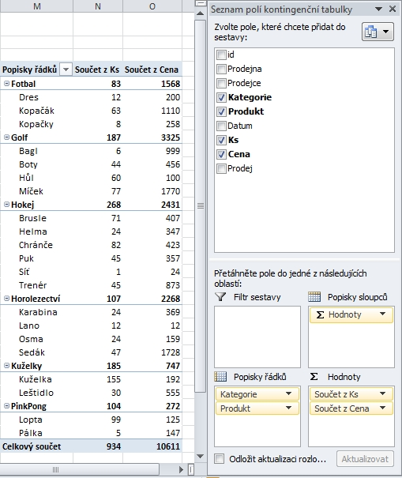
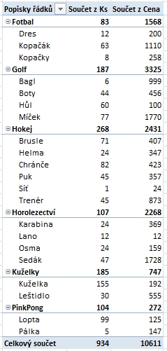

Slide 13
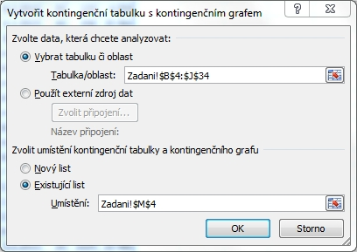
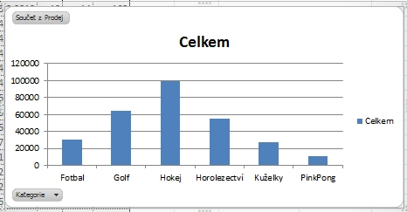
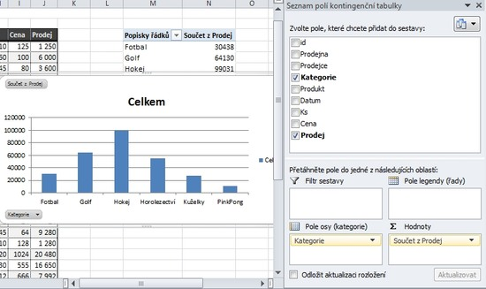

Slide 14
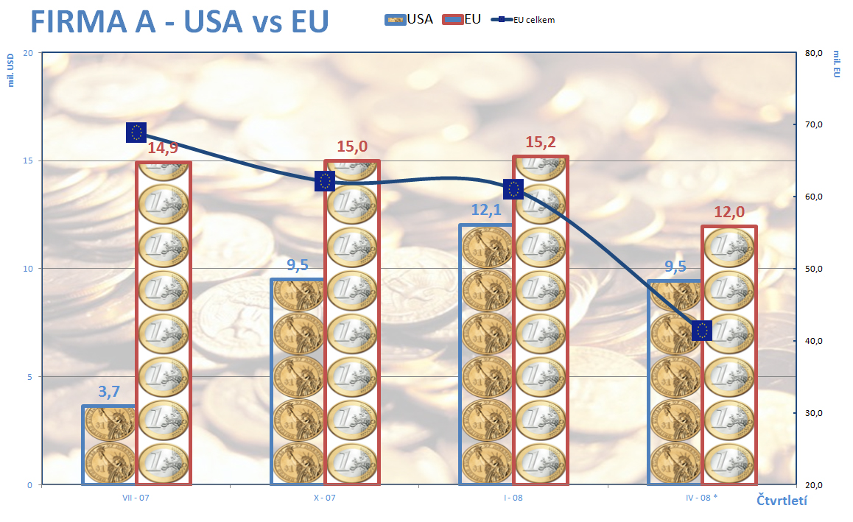
Kombinované grafy
Min. 2 grafy, různě kombinované

Slide 15
Zdroj
http://www.jaknaoffice.cz
http://office.microsoft.com
http://office.lasakovi.com

